Slide 1
开放学术图谱与科技情报挖掘
唐 杰
清华大学
[1] J. Tang, J. Zhang, L. Yao, J. Li, L. Zhang, and Z. Su. ArnetMiner: Extraction and Mining of Academic Social Networks. KDD’08. pp.990-998.
Notes:
1

Slide 2
科技情报挖掘和智能服务
科技信息资源是科技创新的物质基础！
科技情报挖掘：从海量科技文献中挖掘创新知识的产生、传播和产业化的深层规律，提升科技生产力
交叉学科：信息科学、认知科学和智能科学的交叉，是国际新兴的前沿领域
国家 | 项目 | 来源 | 时间 | 资助金额
美国 | Science of Science | 美国自然基金 | 2008 | ~3026万美元
欧洲 | Open Science Cloud | 欧洲第7框架 | 2016 | ~1000万欧元
日本 | Japan Science and Tech | 日本科技振兴会 | 1998 | ~95亿日元
Notes:
P4：科技创新能力是国家实力的重要体现，科技信息资源是科技创新的物质基础。本项目专注从海量科技文献中挖掘知识的产生、传播和产业化的深层规律，提升科技生产力。这是信息科学、认识科学和智能科学的交叉，是国际新兴的前沿研究领域。美国、欧洲和日本等国在这方面纷纷制定了战略发展计划。

Slide 3
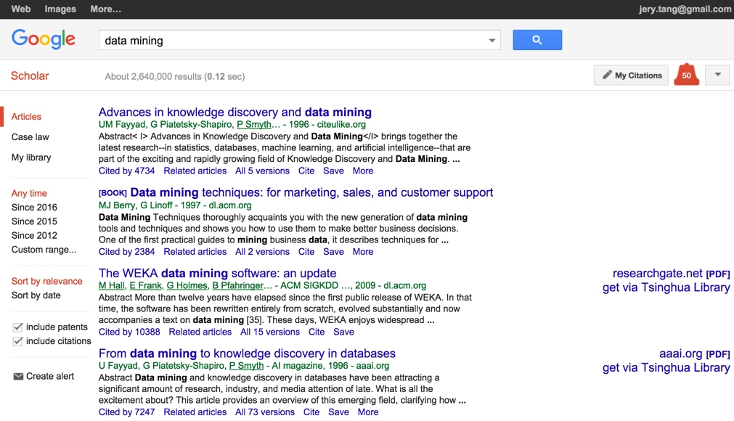
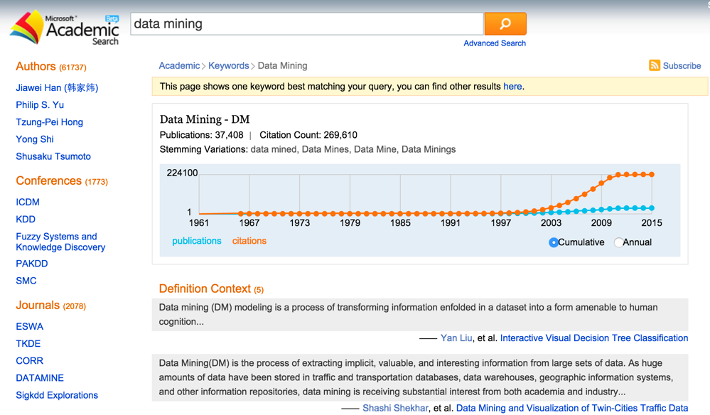
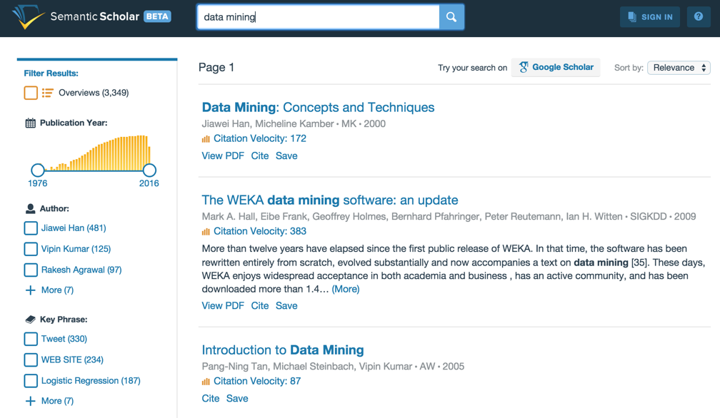
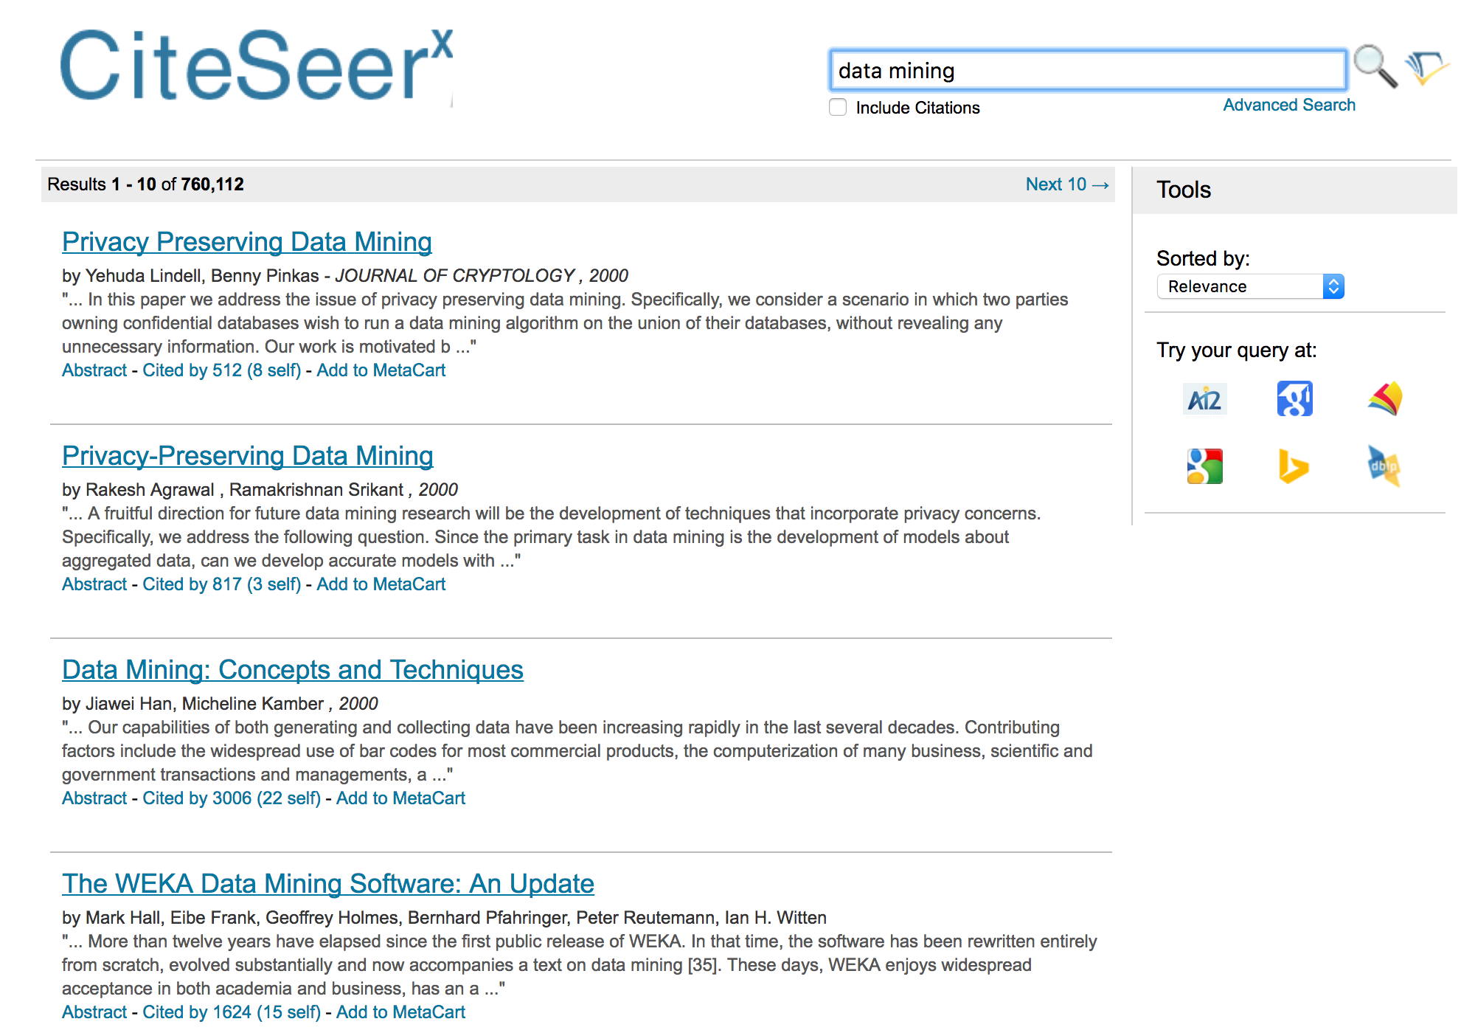
学术搜索系统
Notes:
P6: 目前互联网上的科技情报分析服务主要是以文献为中心，缺少对科技情报的深度分析和专业知识服务。

Slide 4

科学背后的规律：Science of Science
What are the science behind the billions of papers?
What are the innovation genes underlying the science?
How to evaluate the success of science?
?

Slide 5
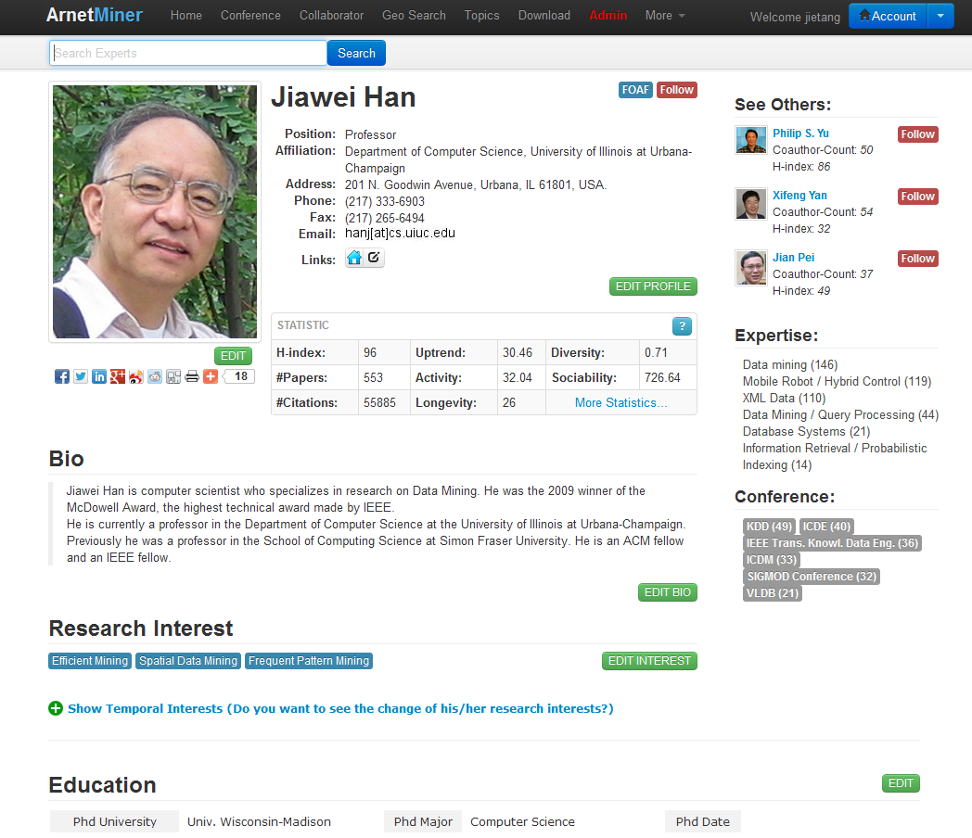
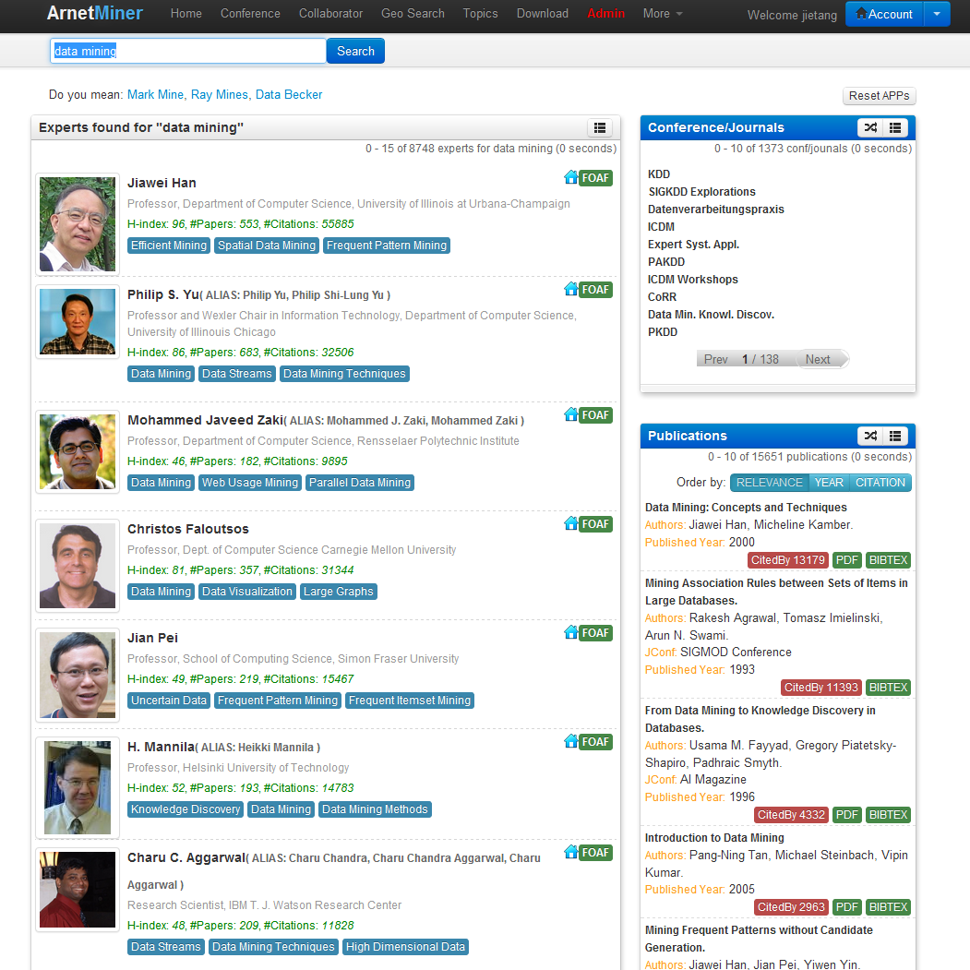
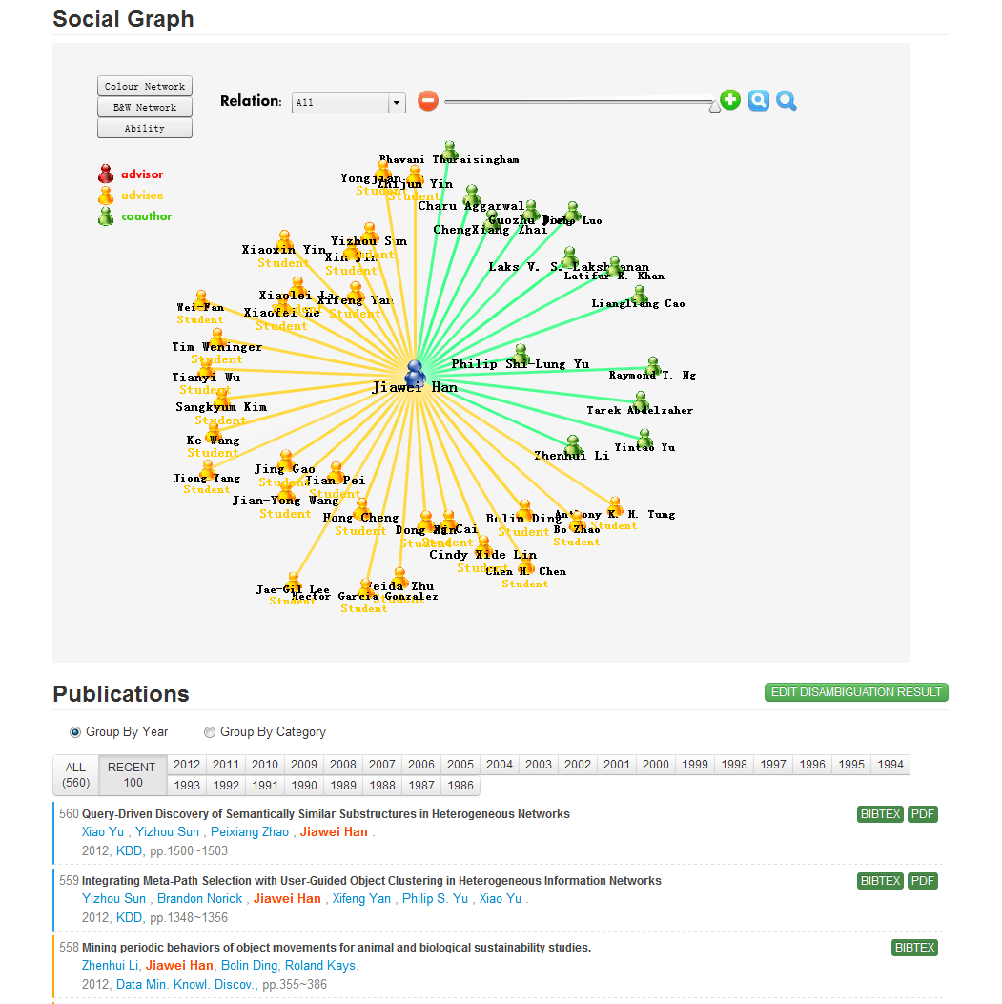
AMiner总体情况
自主研发研究者社会网络挖掘与搜索系统—AMiner (http://aminer.org)
  系统从2006年开始运行
  超过1.36亿研究者信息
  超过2亿论文信息
  超过3亿3460万日志
  每月170个国家/地区10万独立IP访问
  总共全球800多万独立IP访问
中国人工智能学会科技进步一等奖

Slide 6
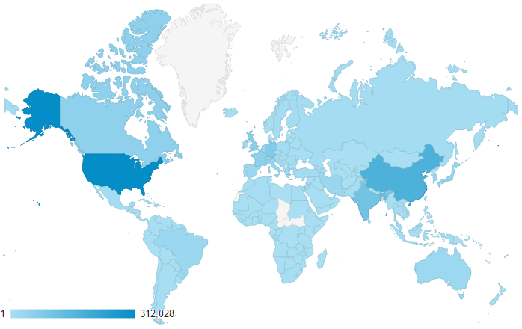

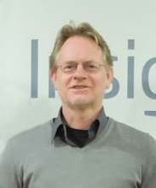

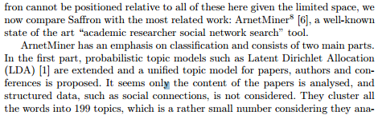
致力服务全球科技工作者
Google Analytics
220个国家和地区832万独立IP访问
著名研究机构DERI资深研究员P. Buitelaar
访问量最大的10个国家
1. 美国 6. 加拿大
2. 中国 7. 日本
3. 德国 8. 西班牙
4. 印度 9. 法国
5. 英国 10. 意大利
AMiner is a well-known state of the art tool……
科研数据下载累计250万次，2016年访问量1080万次
Notes:
P29: 平台提供多种科技情报服务，包括：专家发现、评阅人推荐、合作者推荐、机构分析、竞争力关系、地域分析以及科技趋势分析等功能，吸引了全球220个国家和地区700多万独立IP访问。

Slide 7
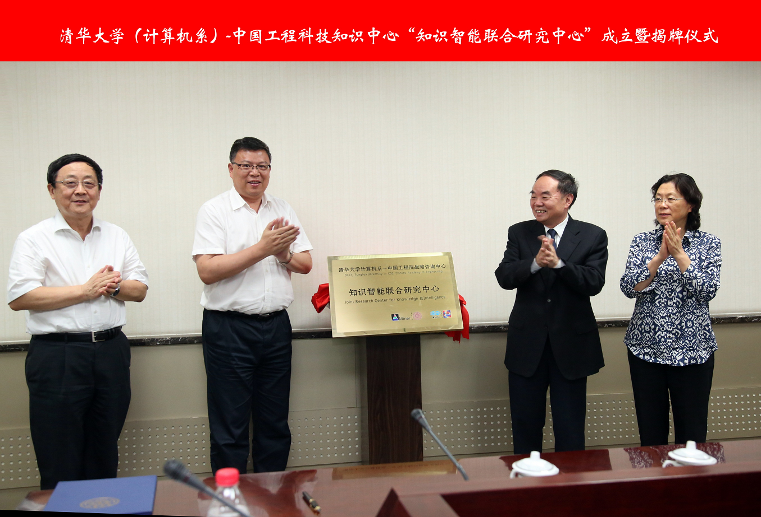
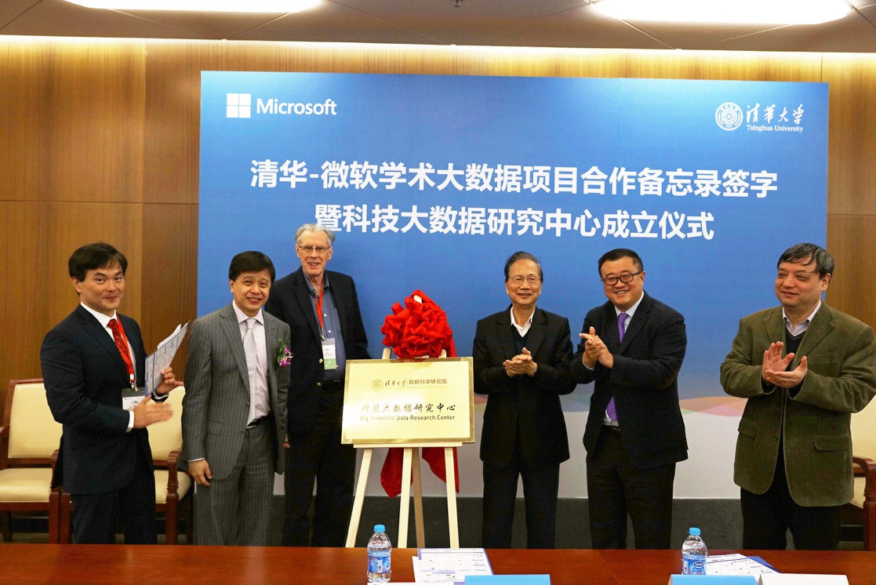
AMiner总体情况
理论研究：发表论文200+篇，其中CCF A类期刊/会议70余篇，引用>9,000
技术推广：申请专利30余项，AMiner系统年度访问量突破千万，获得第9届萧山国际发明展览会金奖、中国人工智能学会科技进步一等奖
支撑中心
  与中国工程院成立知识智能联合实验室
  与微软成立数据研究院科技大数据研究中心
  与微软学术搜索签订战略合作
国际/国内合作
  与腾讯签订科技人才挖掘合作项目
  与华为签订科技资源分析合作项目
  与阿里巴巴签订人才资源挖掘项目
  与深圳图书馆签订深圳高校学者库项目
  与ACM签订数据共享协议
  与艾伦人工智能研究所AI2签订数据共享协议
  与美国Notre Dame大学签订服务镜像协议
  与英国纽卡斯尔大学签订系统合作开发协议
Notes:
技术应用于科技部人才交流中心（可以突出是为科技部重大专项做专家推荐和筛选）

Slide 8
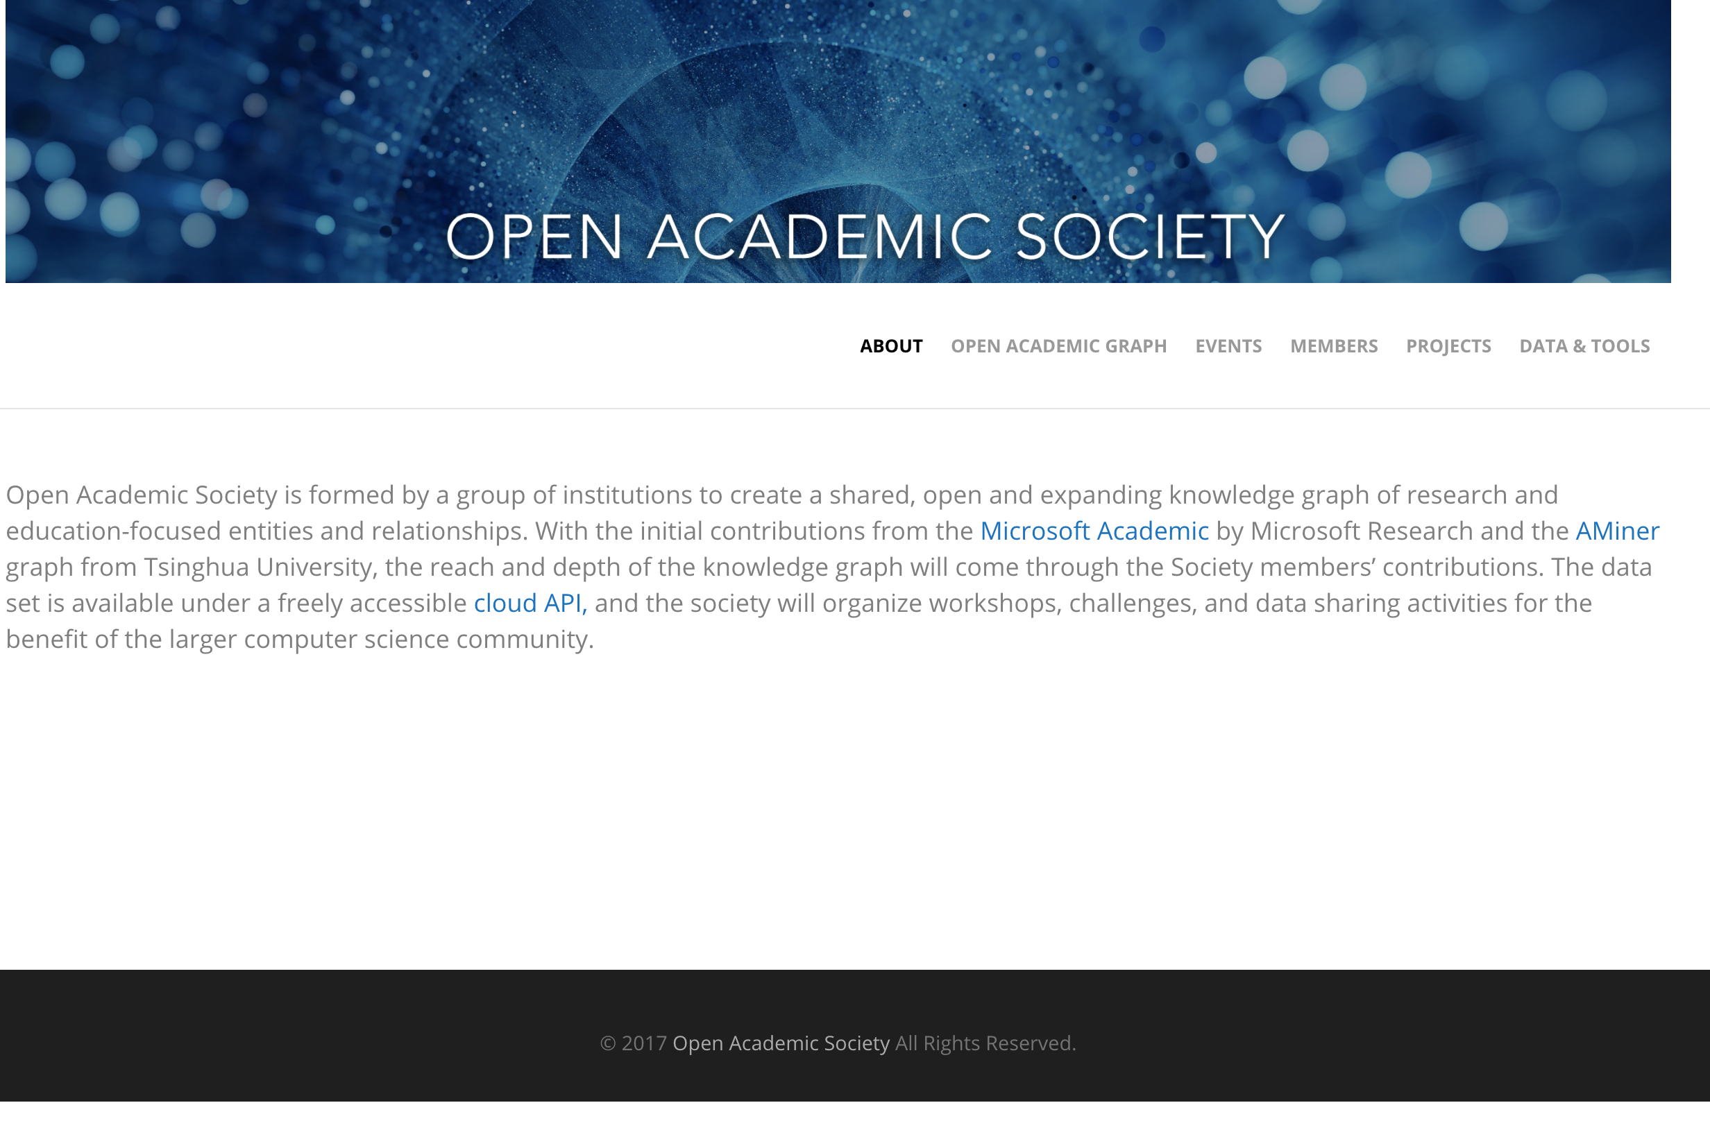
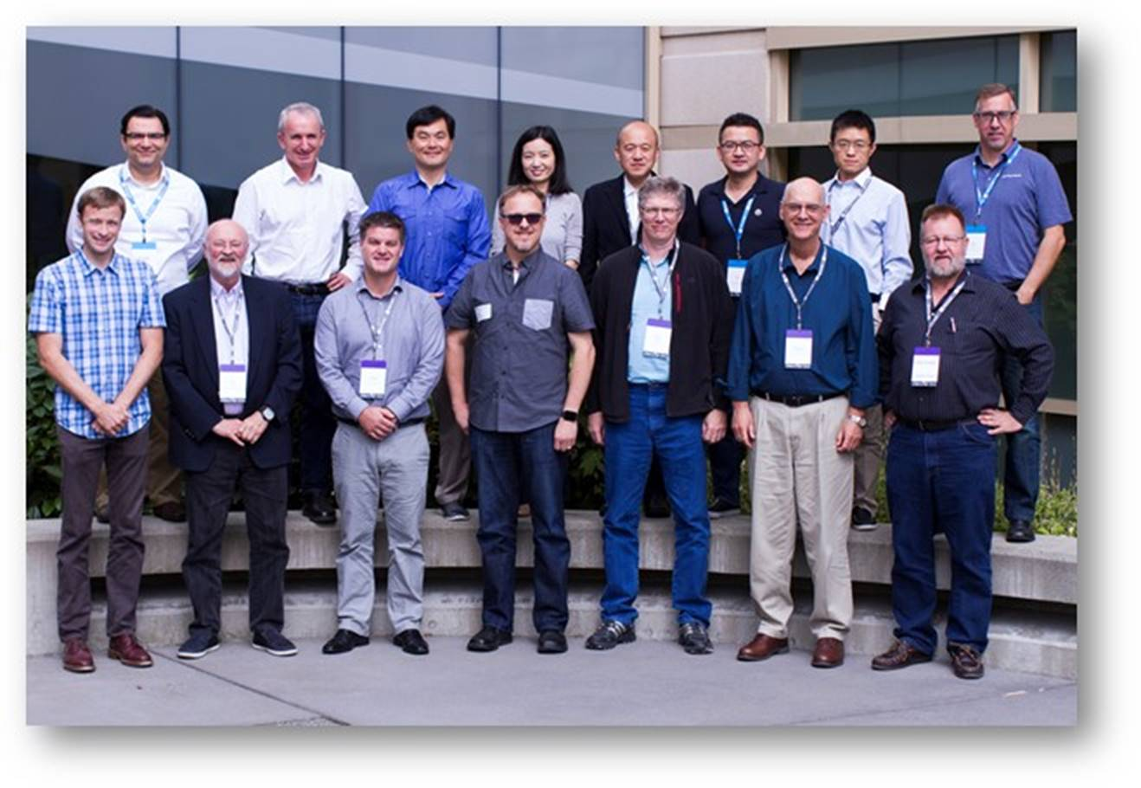
开放学术组织：Open Academic Society

Slide 9
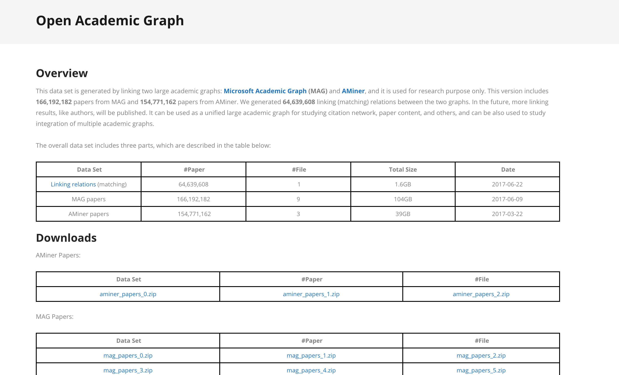
开放学术图谱：Open Academic Graph (OAG) https://aminer.org/open-academic-graph https://www.openacademic.ai/

Slide 10
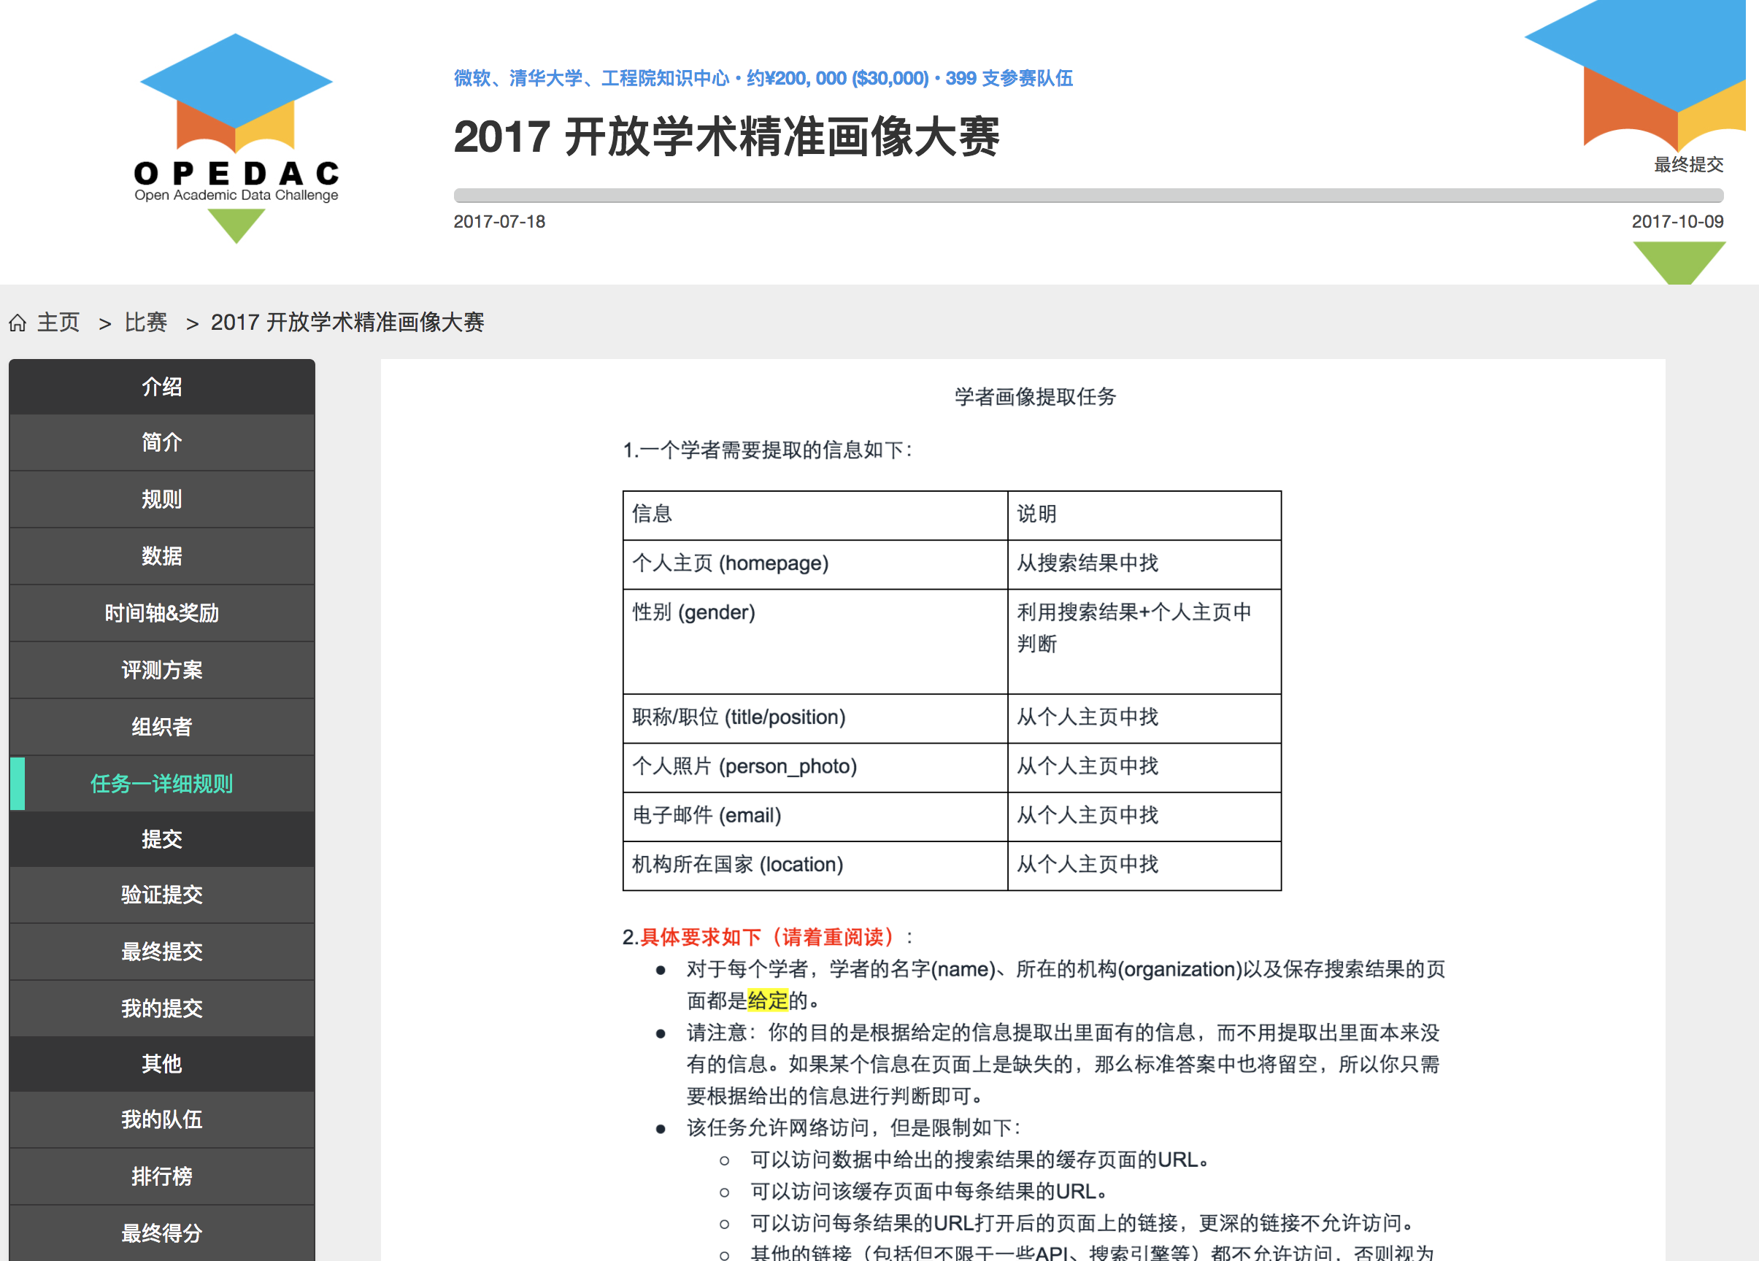

Slide 11
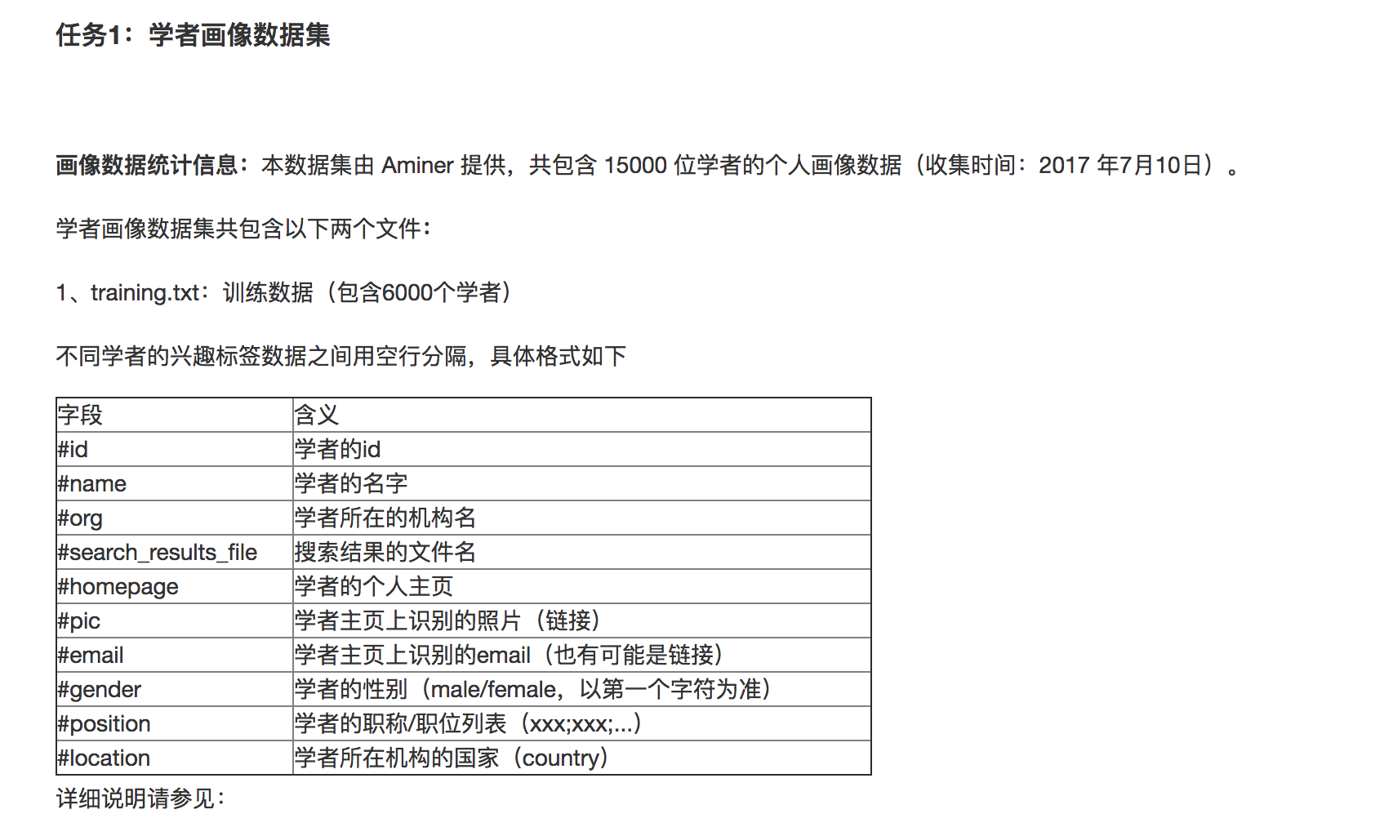
2017开放学术精准画像大赛

Slide 12
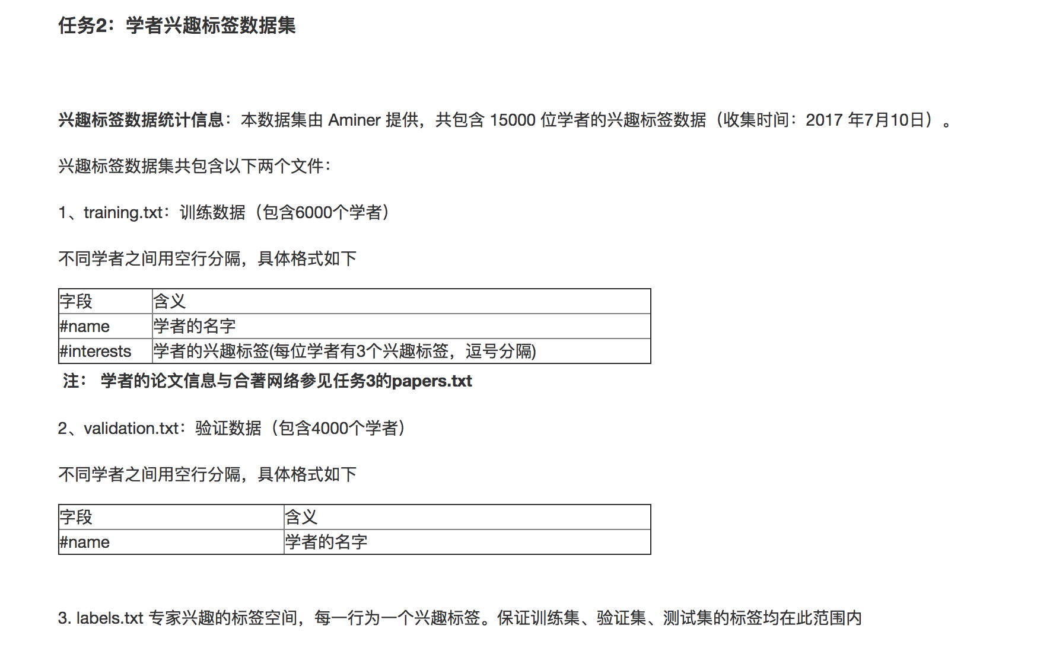
2017开放学术精准画像大赛

Slide 13
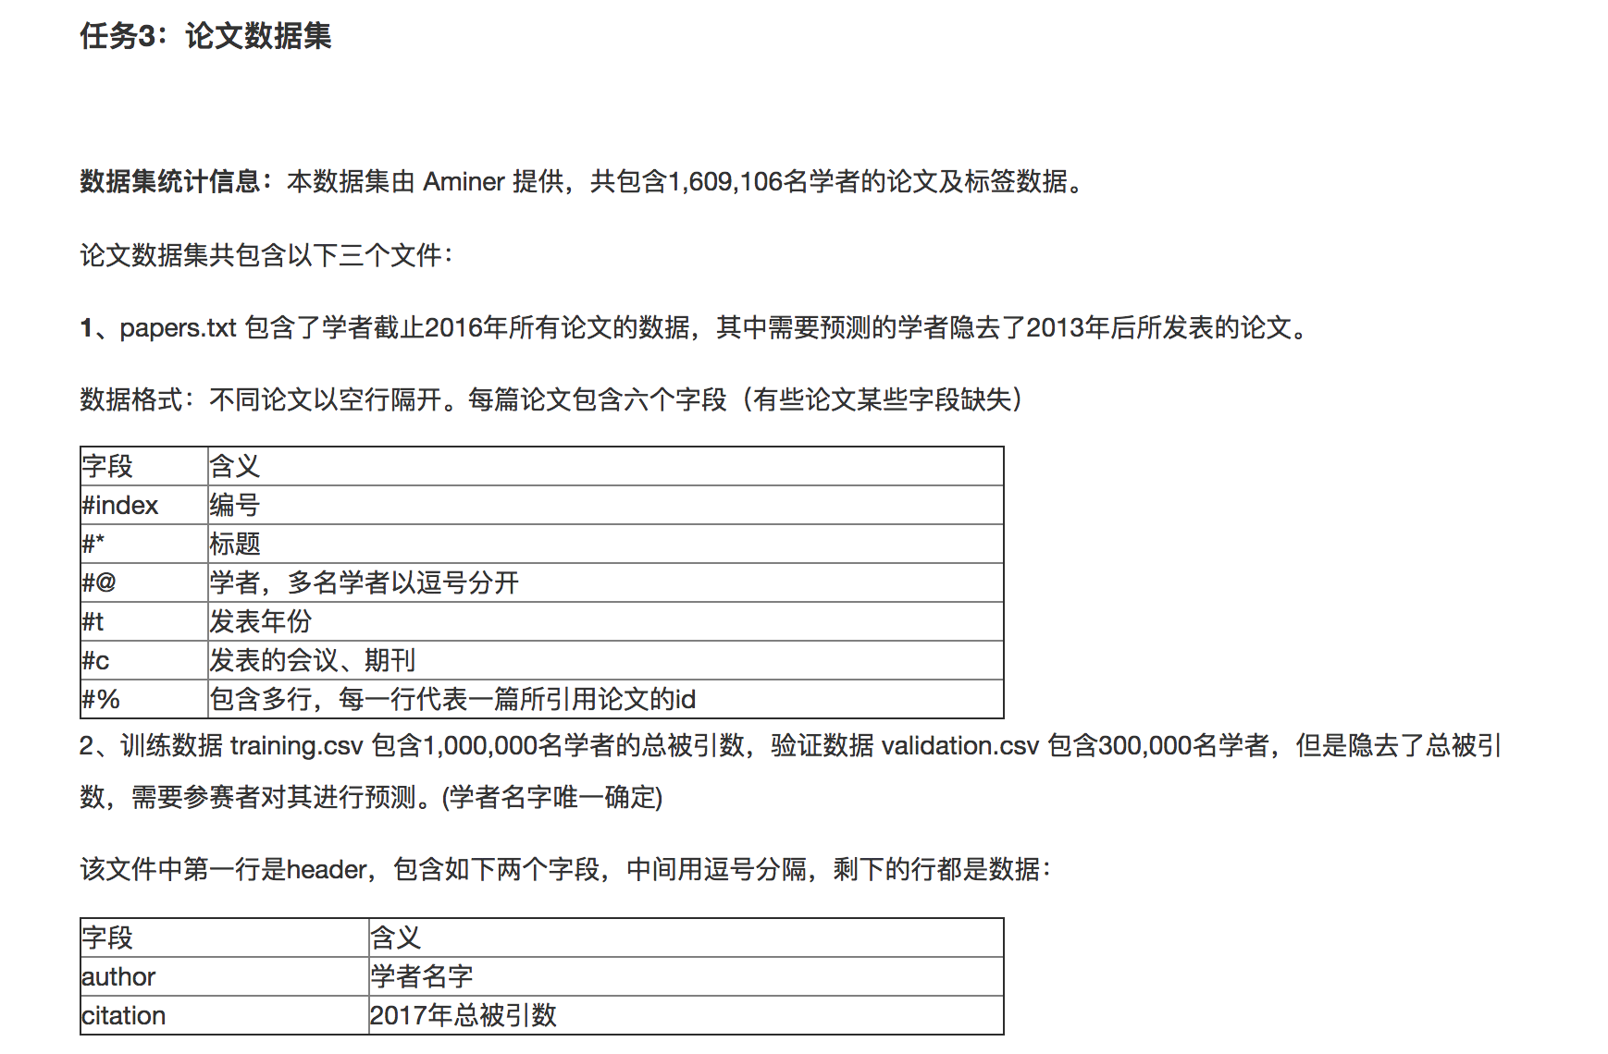
2017开放学术精准画像大赛

Slide 14
AMiner：智能科技情报挖掘
—What can we do with the BIG scientific data?

Slide 15
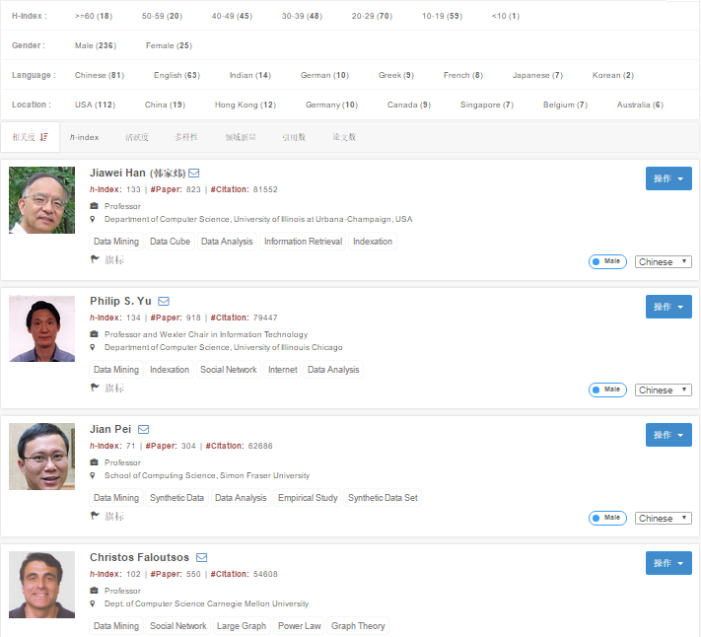
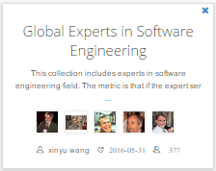
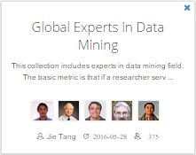
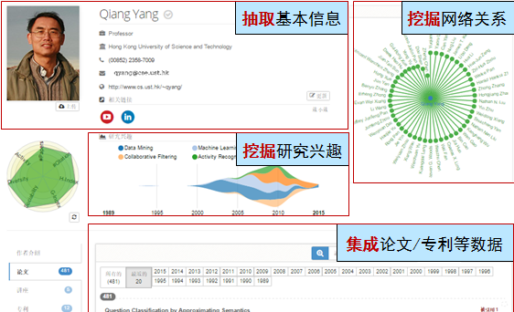
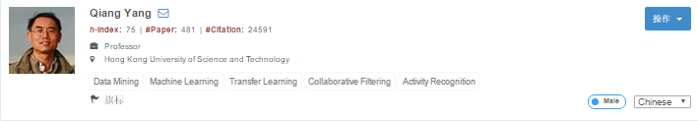
例子：以科技驱动创新—人工智能AI 2.0
  大数据支撑
  语义支撑
  AI涉及的知识领域?
  各个领域人才储备?
  语义化的智能服务
  亿
人工智能
  智能推荐：权威度、性别、语种、国别等
知
识
图
谱
机器学习
智能驾驶
聚类
关联规则
青年人才库
领域专家库
学者画像
  阿里在科研和技术上的投入逐年增加，其中很大部分和AI相关，然而如何投资…
Notes:
P5：下面以一个例子来说明科技情报挖掘的重要性，例如：国家或企事业单位要制定人工智能领域的战略发展规划，人工智能涉及10多个学科，相关的子领域可能多达几百个，每个领域里的相关专家可能上千。自动挖掘这些语义信息，包括：领域知识图谱、技术趋势和学者画像，提供智能化的推荐服务可以极大的帮助国家和企事业单位掌握领域科技发展脉络，制定精确的战略发展规划。

Slide 16
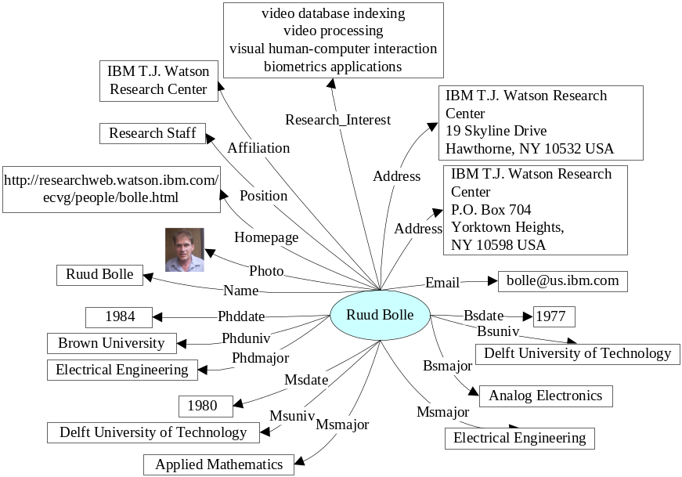
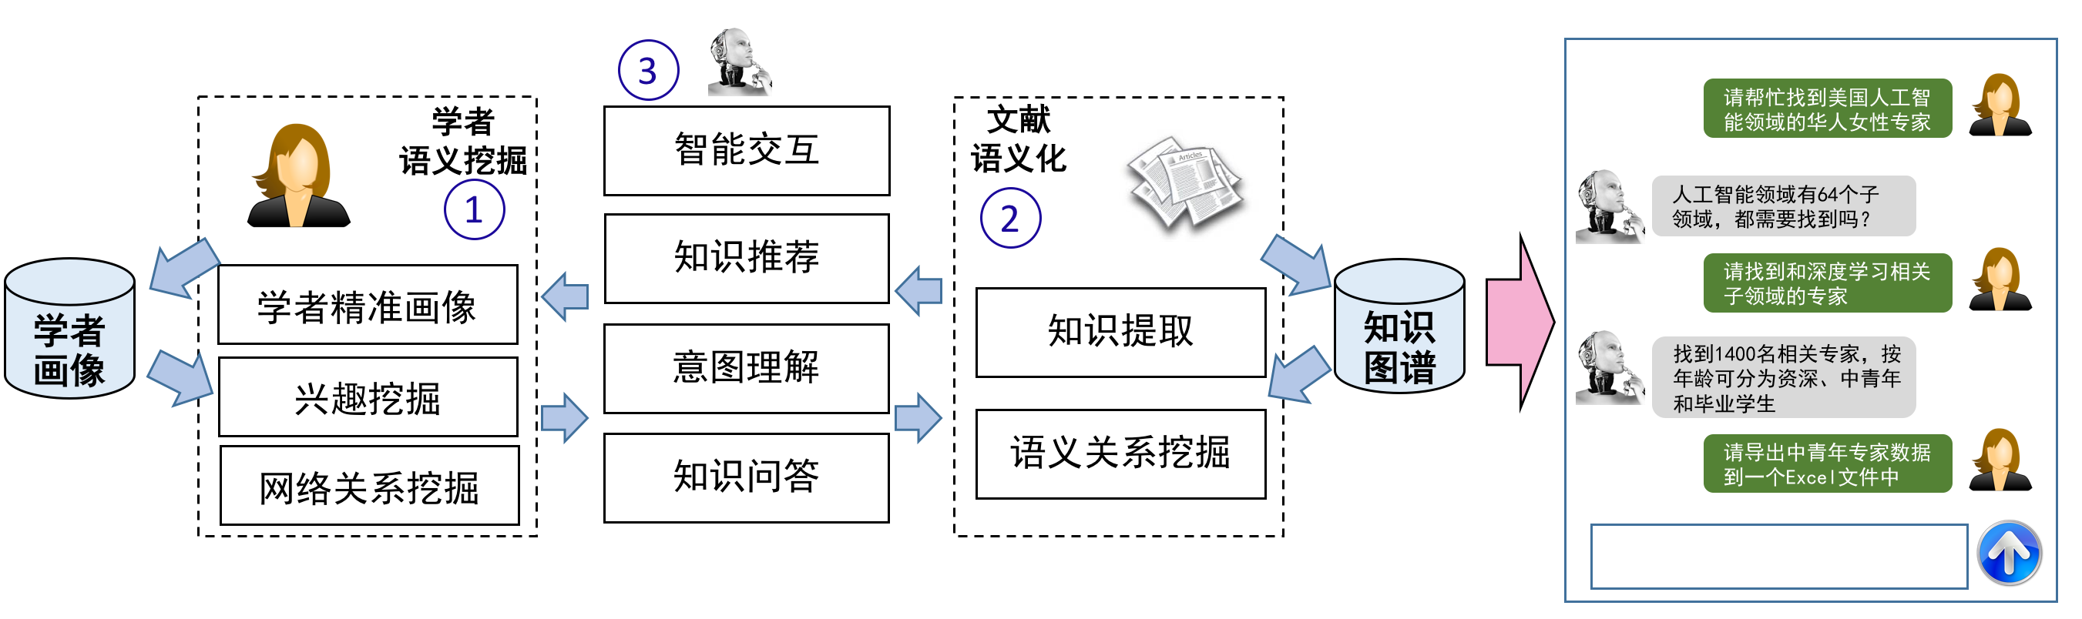
总体思路
人工智能
artificial intelligence
人工智能
data mining
知识图谱
machine learning
数据挖掘
机器学习
data clustering
association rule
关联规则
聚类
学者画像
智能系统

Slide 17
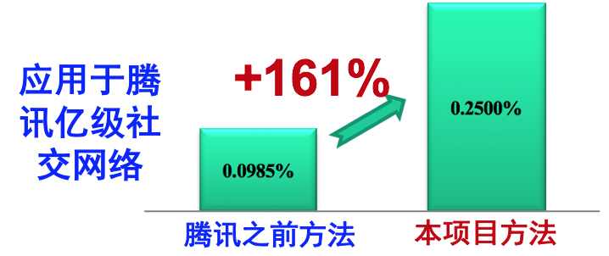
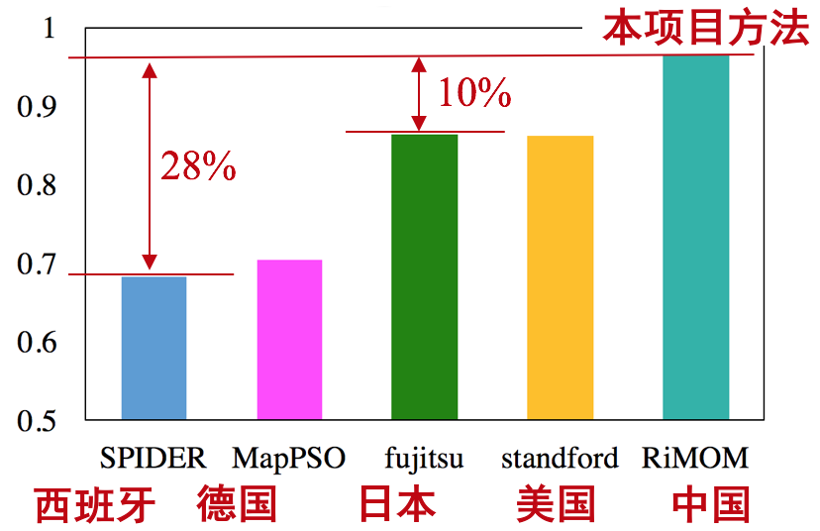
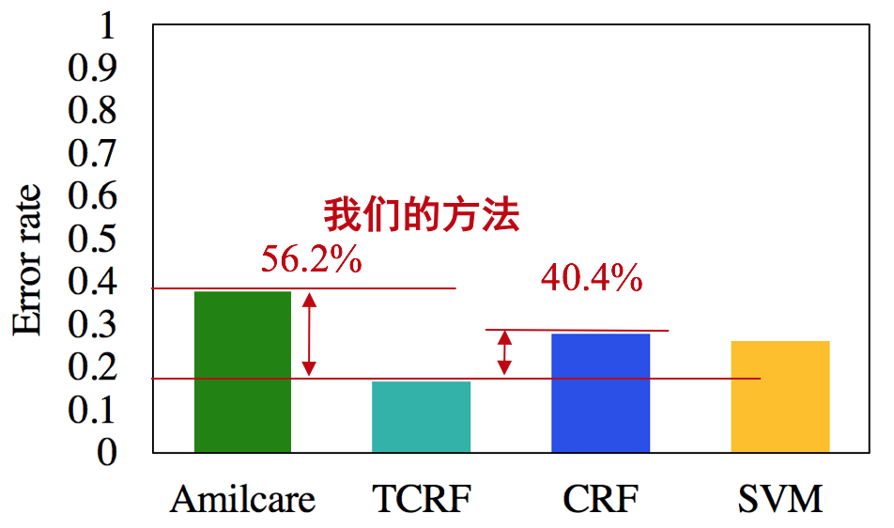
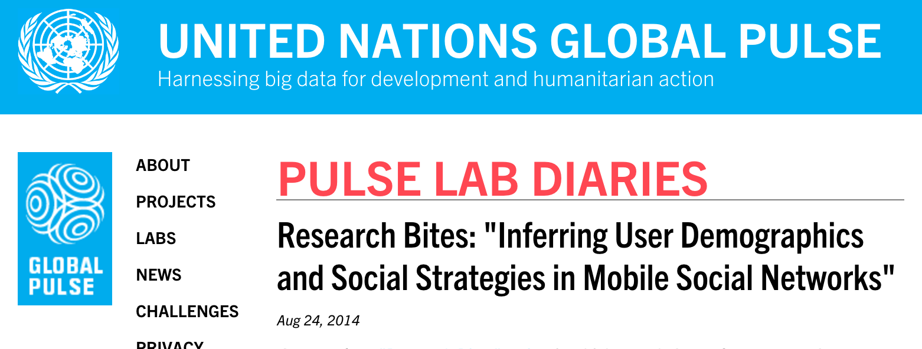
核心技术
知识抽取
知识集成
智能服务
数据语义化
服务智能化
推荐精度提高161%
7年15次获得
国际评测第一
比传统方法错误率
降低40-56%
联合国报道

Slide 18
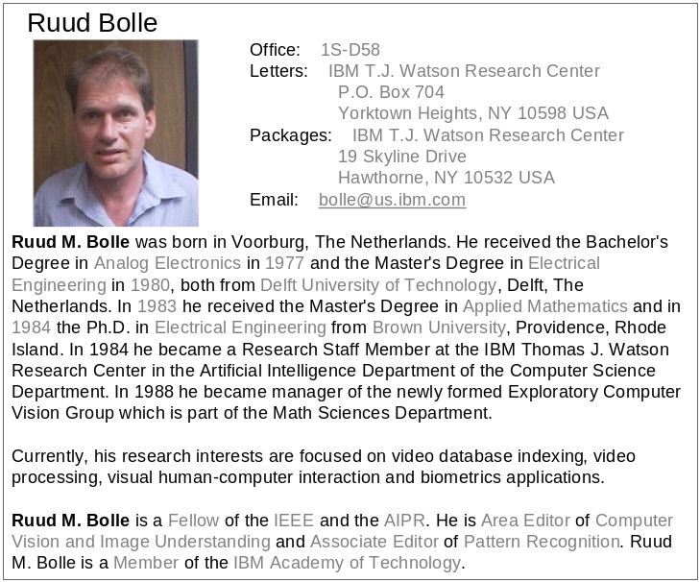
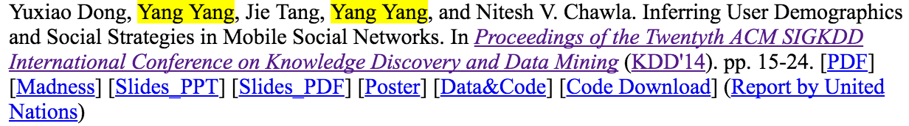
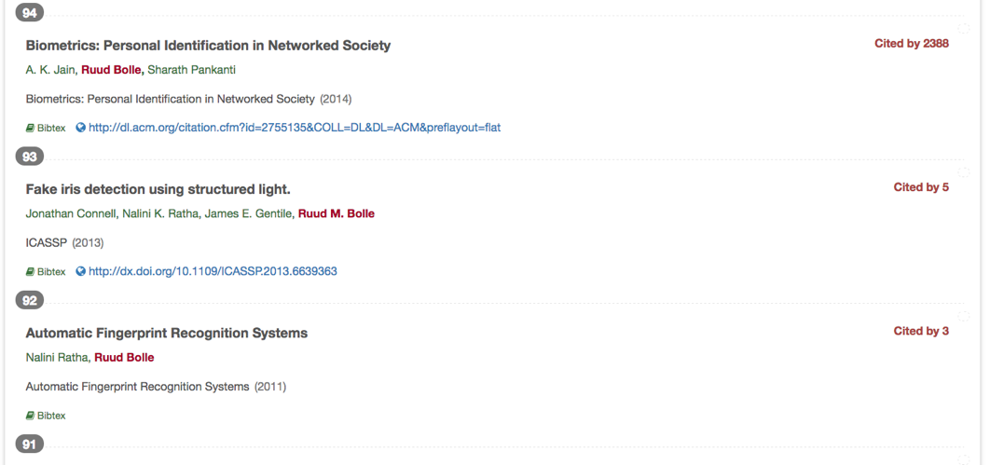
研究者信息语义化
Contact Information
语义标注
Educational History
Already three “Yi Li” graduated the author’s lab!
Academic Services
语义集成
Notes:
P13：语义内容生成是从互联网资源中抽取语义数据，将不同来源的异构数据集成。

Slide 19
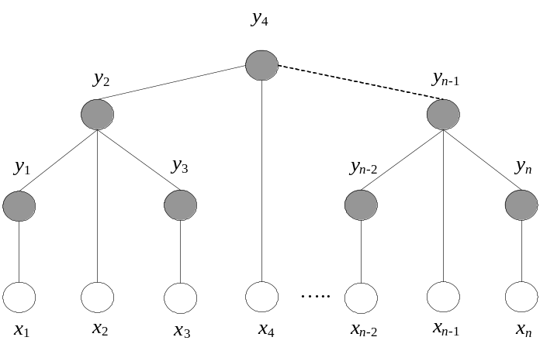
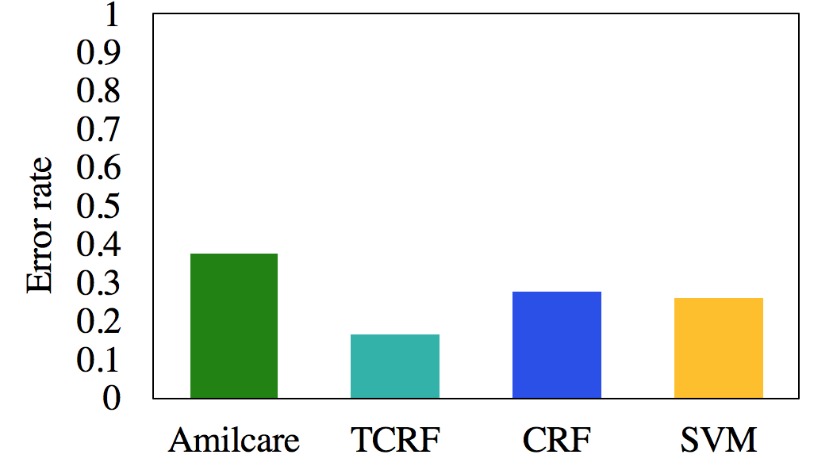
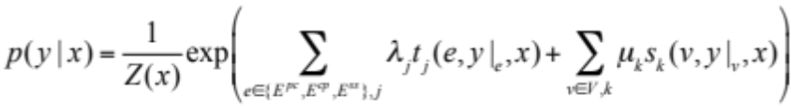
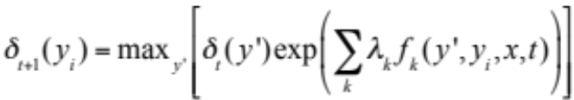
高精度的语义标注
  提出多维依赖条件随机场标注方法，不仅可以描述实例以及实例之间的序列依赖关系，还可以描述实例之间的层次依赖和二维依赖关系，大大降低了识别错误率。
相比传统方法错误率
降低40-56%
我们的方法
56.2%
40.4%
动态条件条件随机场模型
Notes:
P15：发明了多维依赖条件随机场标注模型，可以描述实例之间的层次依赖和二维依赖关系，大大降低了语义识别错误率。在公开数据集的评测中比传统方法错误率降低40%。

Slide 20
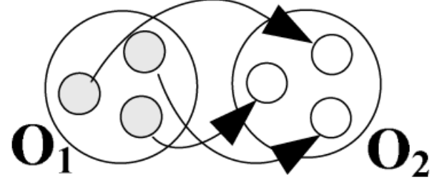
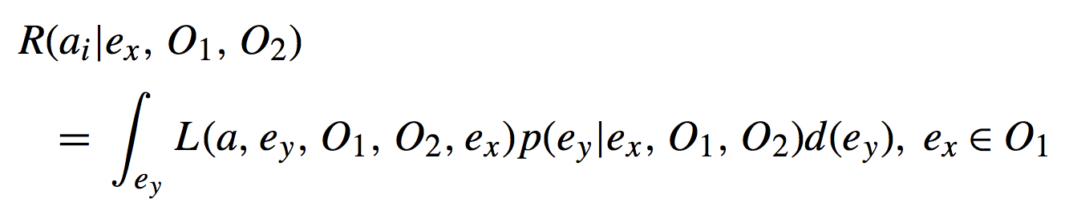
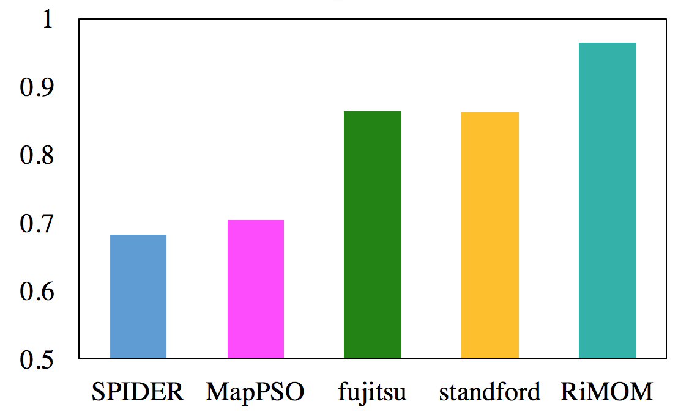
智能语义集成
基于贝叶斯决策理论，首次提出风险最小化的多策略动态语义映射方法RiMOM，解决了映射策略的动态选择问题，7年15次在OAEI国际评测中取得第一。
映射策略的动态选择
本项目方法
F1-Measure
10%
比第二名高出10%
28%
RiMOM（本项目方法）被评为OAEI竞赛的“Top System”
—OAEI主席
西班牙
德国
日本
美国
中国
Notes:
P16：项目还首次提出基于风险最小的语义映射模型RiMOM，发明了多策略动态选择技术，RiMOM 6年13次在OAEI国际评测中取得第一。

Slide 21
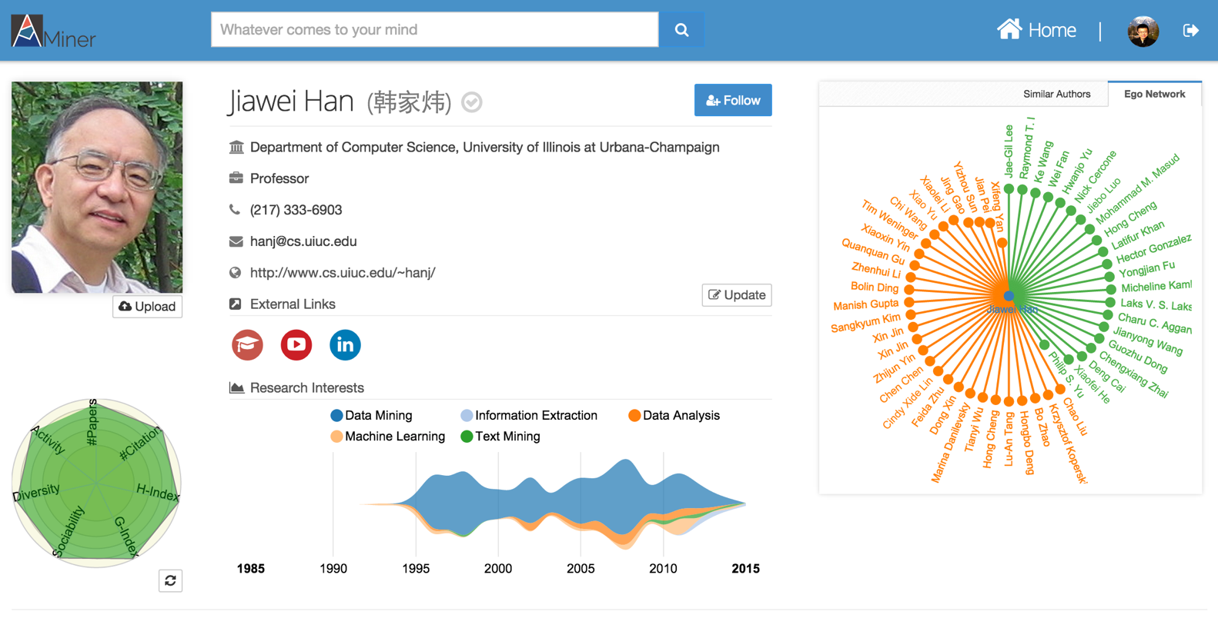
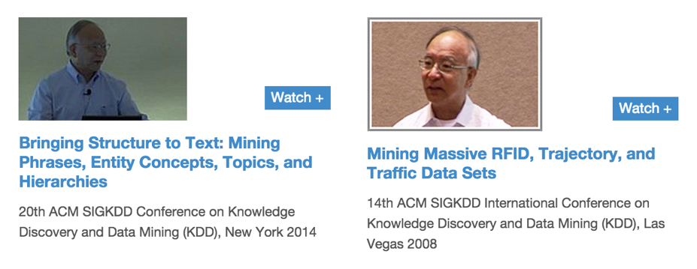
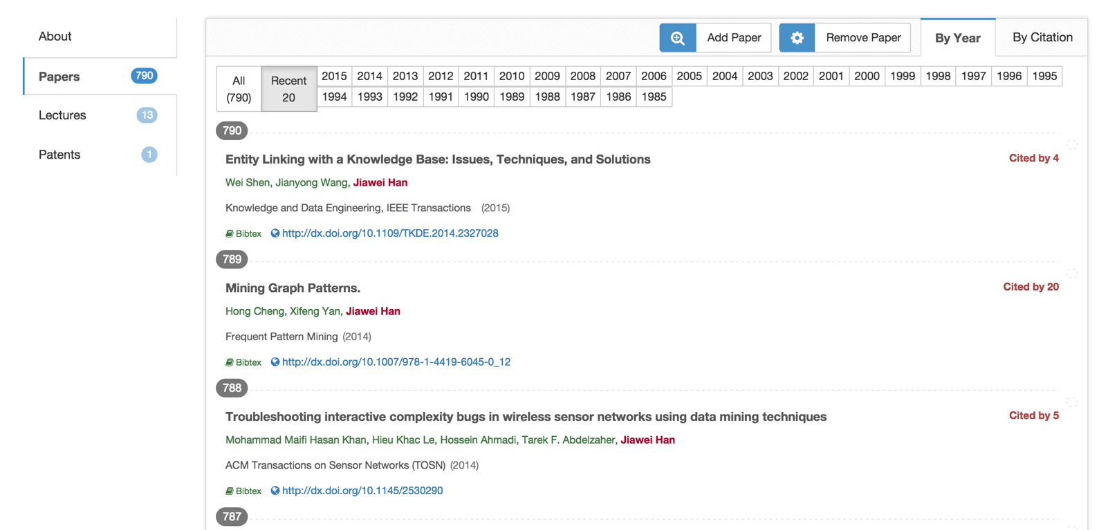
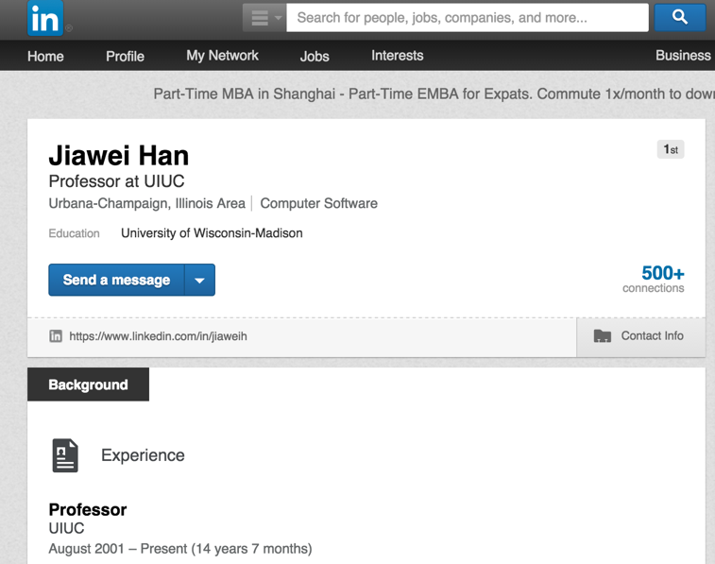
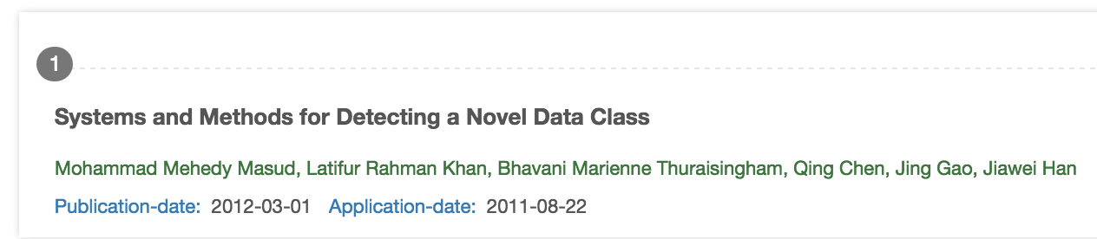
高精度学者画像
Basic Info.
Research Interests
Citation Statistics
Ego Network

Slide 22
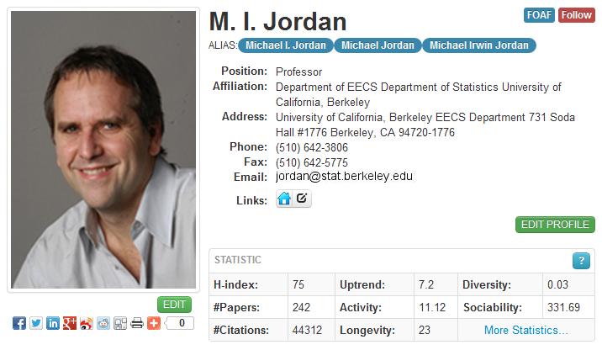
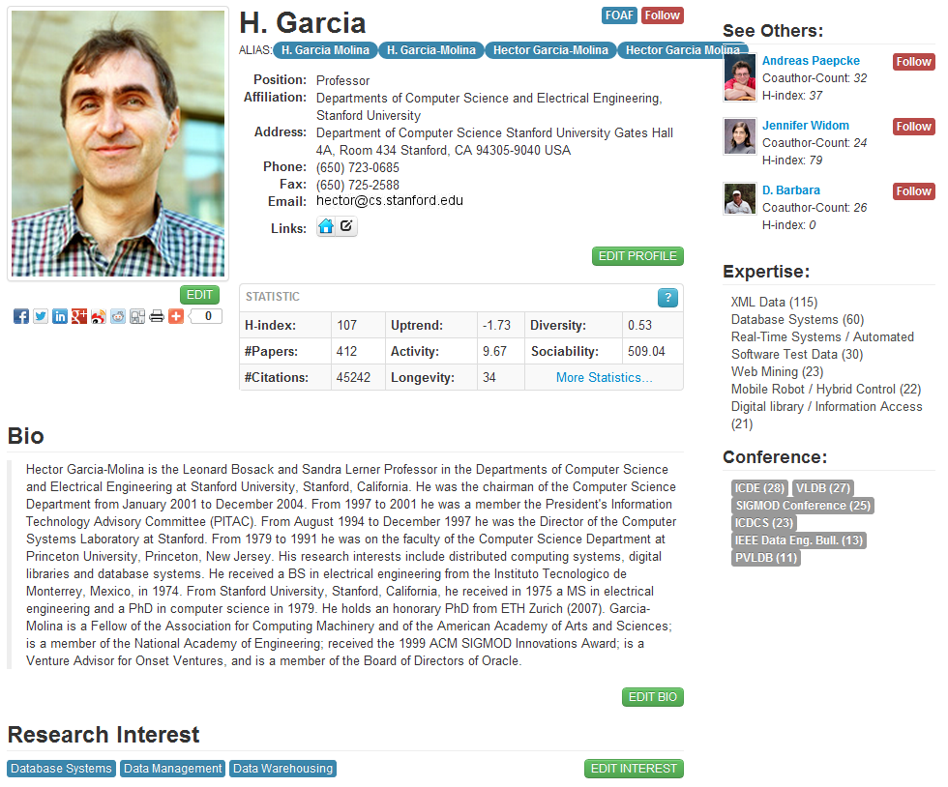
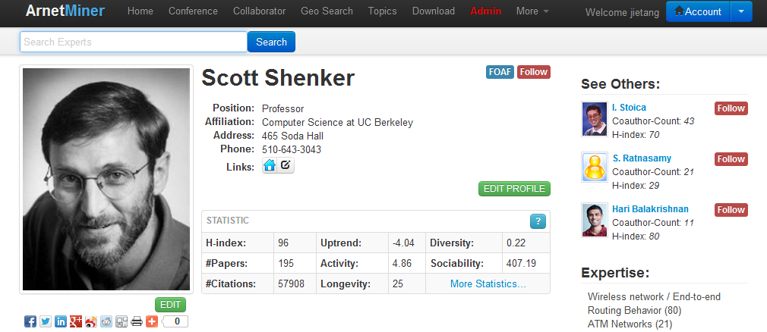
百万级学者画像图谱
自动生成百万级的高质量
学者画像档案
J. Tang, L. Yao, D. Zhang, and J. Zhang. A Combination Approach to Web User Profiling. ACM Transactions on Knowledge Discovery from Data (TKDD), (vol. 5 no. 1), Article 2 (December 2010), 44 pages.

Slide 23
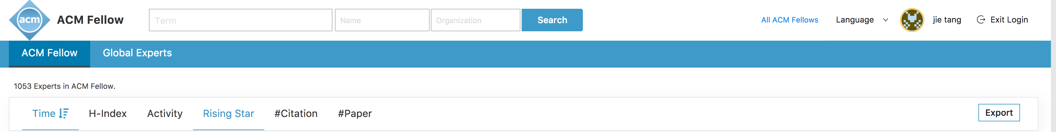
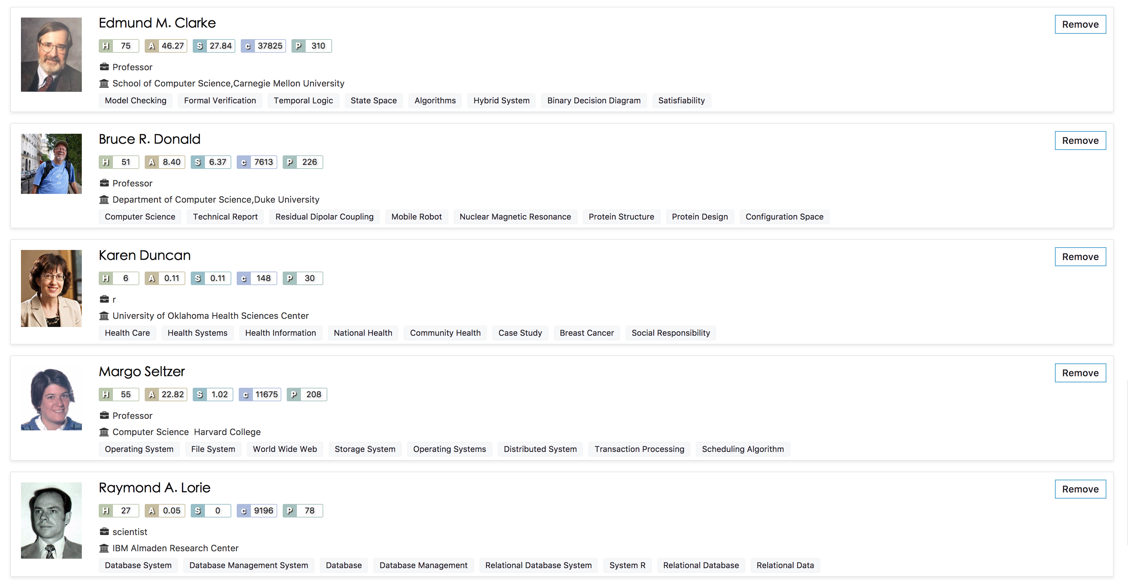
全球ACM Fellow库

Slide 24

中国工程院院士库

Slide 25

英国皇家科学院院士库

Slide 26

学术发展地图
Finding the most hot regions on
“data mining”

Slide 27

全球顶尖人才迁徙洞察

Slide 28

领域趋势分析

Slide 29

把握领域发展趋势

Slide 30

洞察交叉领域创新

Slide 31






发布2016CS最有影响力学者排名 https://aminer.org/mostinfluentialscholar
机器学习
数据挖掘
理论
引起广泛关注：MIT、Cornell、SFU、CMU等多所大学官网进行报道

Slide 32



大学官网报道：普林斯顿、剑桥

Slide 33



个人主页

Slide 34
代表性论文
Jie Tang, Limin Yao, Duo Zhang, and Jing Zhang. A Combination Approach to Web User Profiling. ACM Transactions on Knowledge Discovery from Data (TKDD), 2010, Volume 5, Issue 1, Article 2.
Jie Tang, A.C.M. Fong, Bo Wang, and Jing Zhang. A Unified Probabilistic Framework for Name Disambiguation in Digital Library. IEEE Transaction on Knowledge and Data Engineering (TKDE), 2012, Volume 24, Issue 6, Pages 975-987.
Jie Tang, Tiancheng Lou, Jon Kleinberg, and Sen Wu. Transfer Learning to Infer Social Ties across Heterogeneous Networks. ACM Transactions on Information Systems (TOIS), 2016, Volume 34, Issue 2, Article No. 7.
Jie Tang, Jing Zhang, Limin Yao, Juanzi Li, Li Zhang, and Zhong Su. ArnetMiner: Extraction and Mining of Academic Social Networks. In KDD‘08, pages 990-998.
Jie Tang, Jimeng Sun, Chi Wang, and Zi Yang. Social Influence Analysis in Large-scale Networks. In KDD‘09, pages 807-816.
Chi Wang, Jiawei Han, Yuntao Jia, Jie Tang, Duo Zhang, Yintao Yu, and Jingyi Guo. Mining Advisor-Advisee Relationships from Research Publication Networks. In KDD‘10, pages 203-212.
Chenhao Tan, Lillian Lee, Jie Tang, Long Jiang, Ming Zhou, and Ping Li. User-level sentiment analysis incorporating social networks. In KDD‘11, pages 1397-1405.
Jie Tang, Sen Wu, Jimeng Sun, and Hang Su. Cross-domain Collaboration Recommendation. In KDD‘12, pages 1285-1293. (Full Presentation & Best Poster Award)
Jie Tang, Sen Wu, and Jimeng Sun. Confluence: Conformity Influence in Large Social Networks. In KDD‘13, pages 347-355.
Tiancheng Lou and Jie Tang. Mining Structural Hole Spanners Through Information Diffusion in Social Networks. In WWW‘13, pages 837-848.
Yuxiao Dong, Yang Yang, Jie Tang, Yang Yang, and Nitesh V. Chawla. Inferring User Demographics and Social Strategies in Mobile Social Networks. In KDD‘14, pages 15-24.
Jie Tang, Zhanpeng Fang, and Jimeng Sun. Incorporating Social Context and Domain Knowledge for Entity Recognition. In WWW‘15, pages 517-526.
Jing Zhang, Jie Tang, Cong Ma, Hanghang Tong, Yu Jing, and Juanzi Li. Panther: Fast Top-k Similarity Search on Large Networks. In KDD‘15, pages 1445-1454.
Yutao Zhang, Jie Tang, Zhilin Yang, Jian Pei, and Philip Yu. COSNET: Connecting Heterogeneous Social Networks with Local and Global Consistency. In KDD‘15, pages 1485-1494.

Slide 35
AMiner
—Understanding big science data via AI http://aminer.org
Thanks to our partners
J. Tang, J. Zhang, L. Yao, J. Li, L. Zhang, and Z. Su. ArnetMiner: Extraction and Mining of Academic Social Networks. KDD’08. pp.990-998. (Top 10 cited paper among all papers published at KDD in the past 10 years, KDD当年引用最高的两篇文章之一)

Slide 36







AMiner
—Understanding big science data via AI http://aminer.org
Notes:
36

